Slide 1
Игры и упражнения для развития речевого дыхания у детей дошкольного возраста
Подготовила учитель-логопед Антоненко Н.Ф.
МДОУ № 2 г. Джанкоя

Slide 2
Актуальность «Дыхание – основа жизни.
Правильное дыхание –
основа здоровья и долголетия».
К.С. Станиславский
У детей дошкольного возраста речевое дыхание несовершенно. Дети не умеют рационально использовать вдох и выдох, что отрицательно влияет на развитие речи детей. Дети, имеющие ослабленный вдох и выдох, как правило, говорят тихо, затрудняются в произношении длинных фраз и не договаривают слова.

Slide 3
Цель:
Формировать у детей умения и навыки правильного физиологического и речевого дыхания.
Развивать силу, продолжительность, постепенность и целенаправленность дыхания.

Slide 4
Этапы работы:
1 этап – выработка направленной воздушной струи, необходимой для правильного произношения;
2 этап – тренировка продолжительности речевого дыхания и умения на одном выдохе произнести фразу, состоящую из 3-6 слов.

Slide 5
Параметры правильного выдоха:
выдоху предшествует сильный вдох через нос – «набираем полную грудь воздуха»;
выдох происходит плавно, а не толчками;
во время выдоха губы складываются трубочкой, не следует сжимать губы, надувать щеки;
во время выдоха воздух выходит через рот, нельзя допускать выдоха через нос;
выдыхать следует, пока не закончится воздух;
во время пения или разговора нельзя добирать воздух при помощи частых коротких вдохов.

Slide 6
Продолжительность игровых упражнений:
5 – 8 минут в проветриваемом помещении;
упражнение повторяется 3 – 5 раз;
дуть можно не более 10 секунд с паузами, чтобы не закружилась голова;
обязательно чередовать с другими упражнениями.

Slide 7
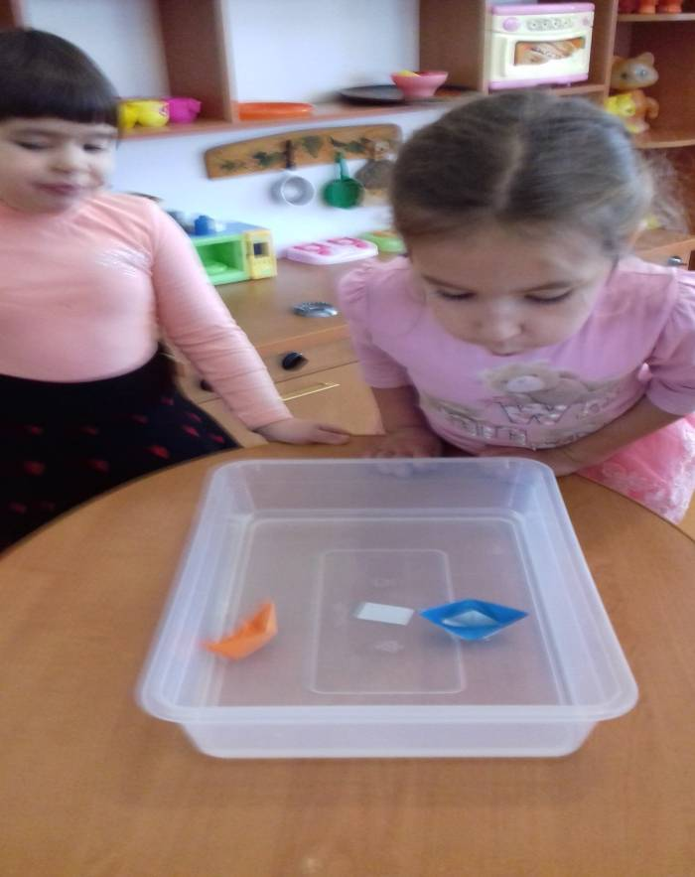
В небе солнышко сияет
И кораблик подгоняет.
Плыви,
кораблик.

Slide 8
Буря в стакане
В трубку я сегодня дую
И устраиваю бурю.

Slide 9
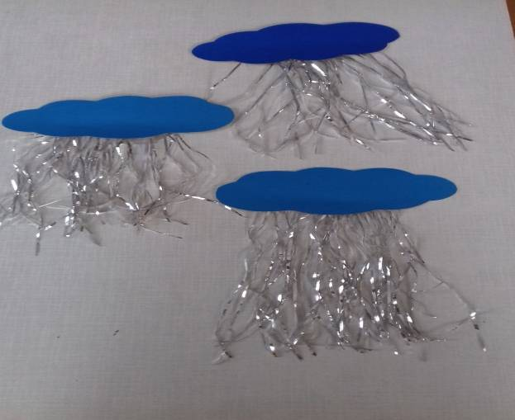
Каждый день я в тучку дую,
Над дыханием колдую.
Шарик я надуть стремлюсь
И сильнее становлюсь.

Slide 10
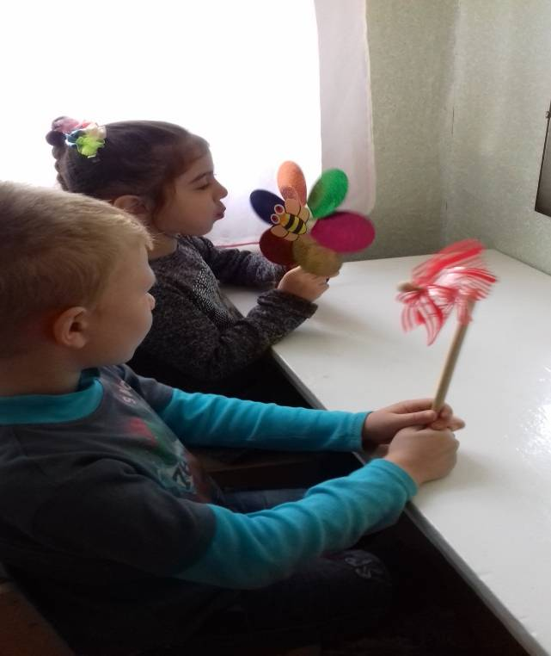
ВЕРТУШКИ

Slide 11
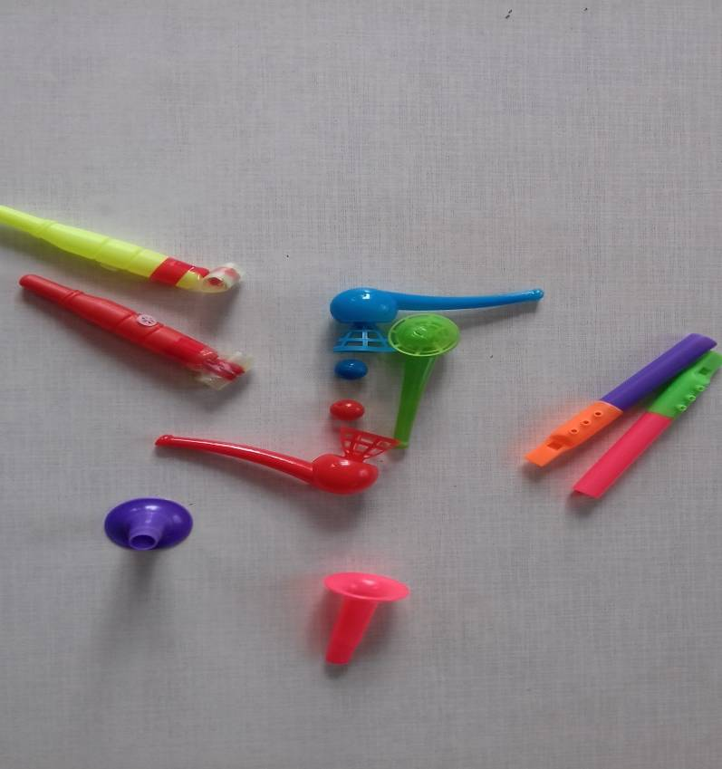
Все умеет дудочка,
Дудочка – погудочка!

Slide 12
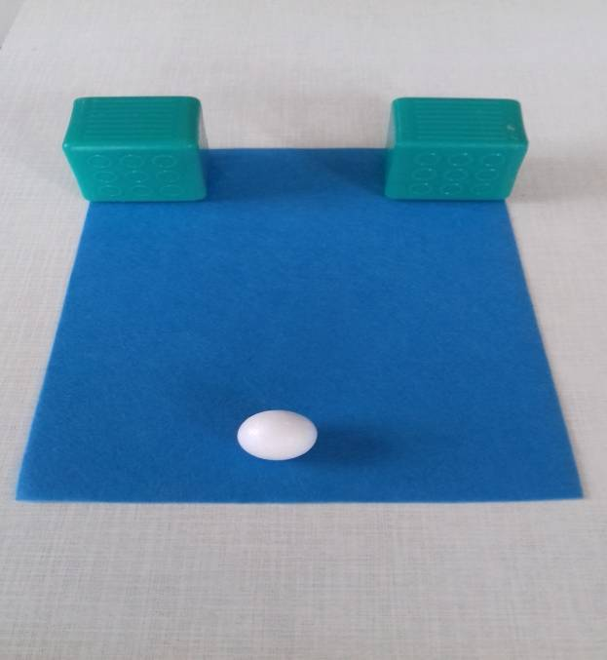
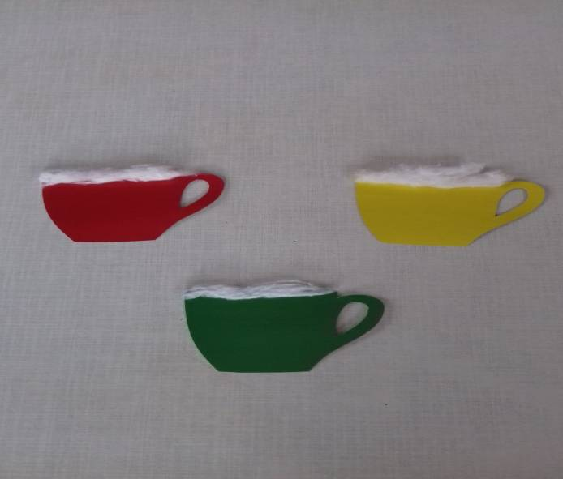
Футбол Горячий чай

Slide 13
В ДОУ дыхательным упражнениям необходимо уделять особое внимание. Правильное речевое дыхание – основа для нормального звукопроизношения, речи в целом.
Тренировка артикуляционных органов и развитие речевого дыхания является едва ли не основным моментом в структуре логокоррекционных занятий с детьми, имеющими дефекты звукопроизношения.

Slide 14
Игровой самомассаж как одна из форм оздоровления детей в детском саду.

Slide 15
Актуальность:
В последние годы наблюдается ухудшение состояния здоровья детей. И возникла необходимость поиска нетрадиционных путей организации коррекционно-образовательного процесса уже в дошкольном возрасте. Одним из таких направлений является самомассаж. Игровой метод придает учебно-воспитательному процессу привлекательную форму, облегчает процесс запоминания и освоение упражнений, повышает эмоциональный фон занятий, способствует развитию мышления, воображения и творческих способностей ребенка.

Slide 16
Ц е л ь :
Укреплять и сохранять здоровье детей дошкольного возраста посредством организации игрового самомассажа.

Slide 17
Под игровым самомассажем понимается следующее:
имитационные упражнения;
мимические упражнения;
упражнения для стоп, рук, спины и лица.

Slide 18
При игровом самомассаже для частей тела используем следующие приемы:
1. Поглаживание
2. Растирание
3. Разминание
4. Поколачивание

Slide 19
Разновидности самомассажа
1. Ручной самомассаж.
2. Самомассаж с помощью немеханизированных устройств (массажные мячи, щётки с ворсом различной жесткости и др.).
3. Массажные дорожки

Slide 20
Используемые методы обучения дошкольников игровому самомассажу:
Словесный
Наглядный
Практический
Игровой

Slide 21
Игровой самомассаж используются как в регламентированных видах деятельности (НОД, утренняя гимнастика, прогулка), так и в не регламентированных (динамические паузы, гимнастика после сна…).

Slide 22
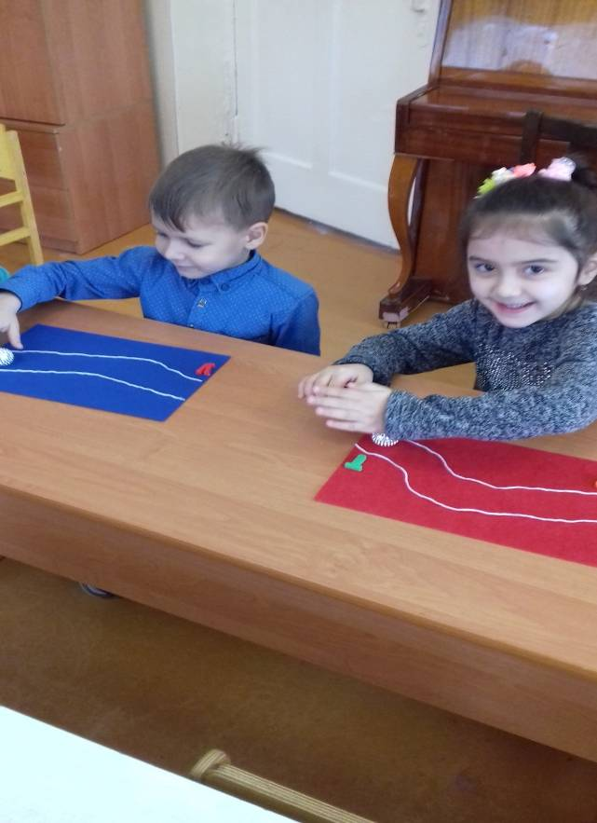
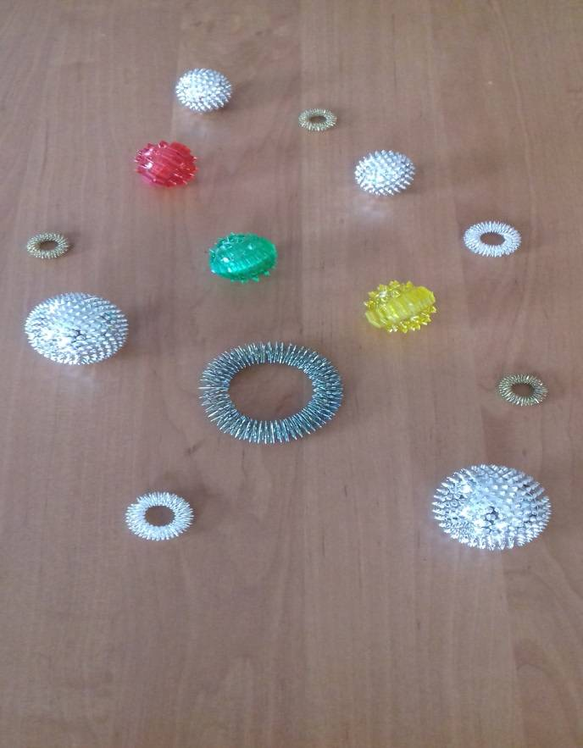

Slide 23
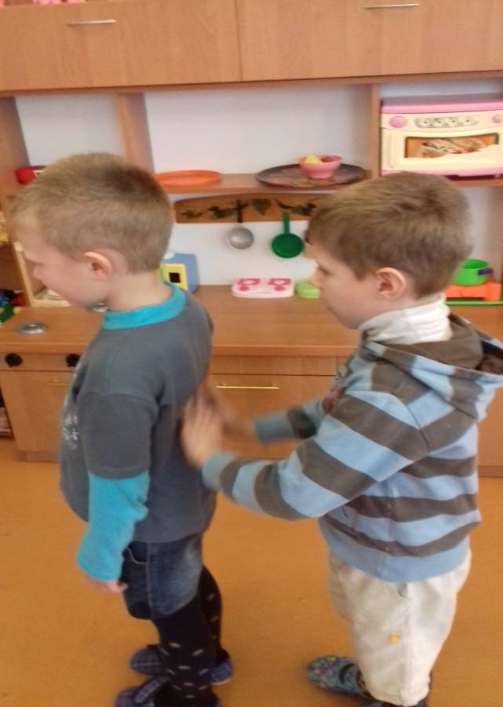
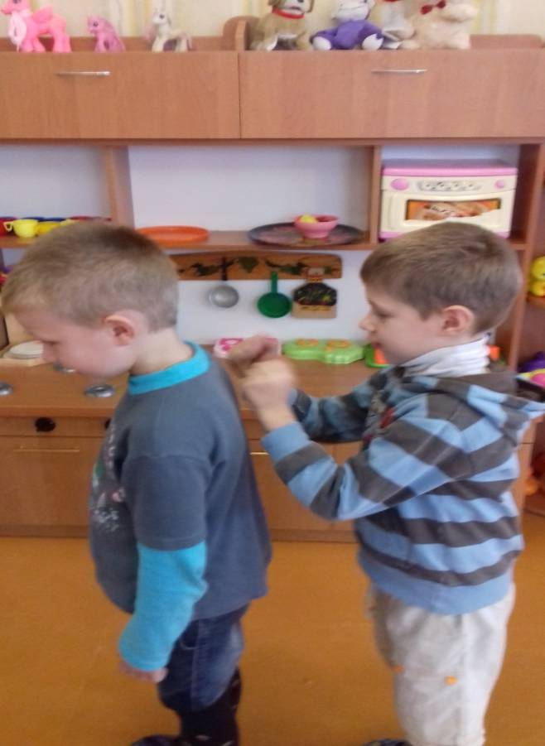

Slide 24
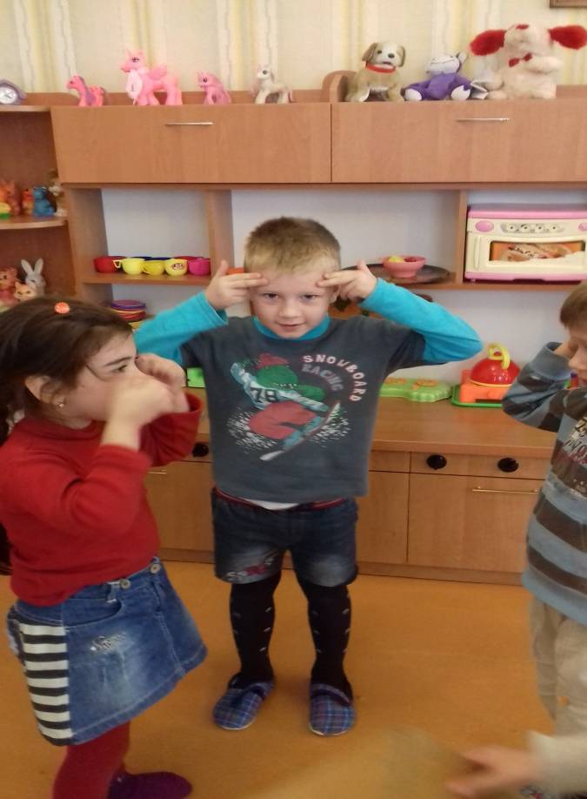
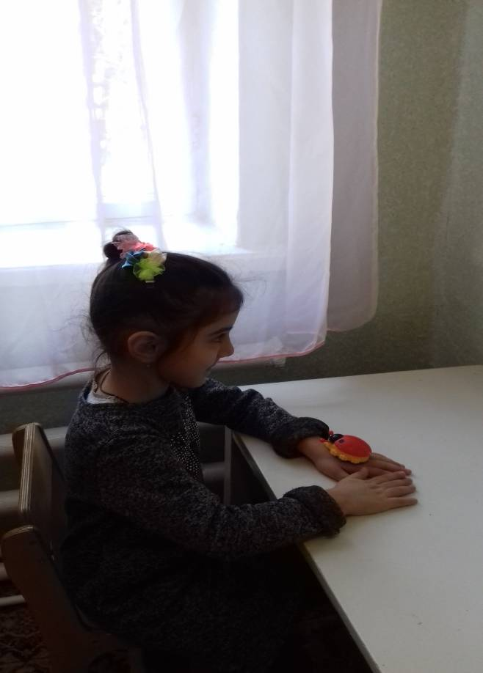

Slide 25
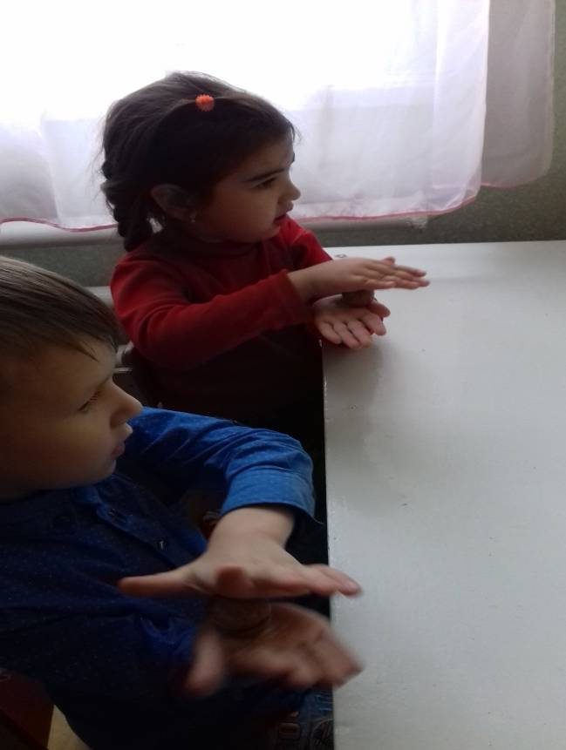
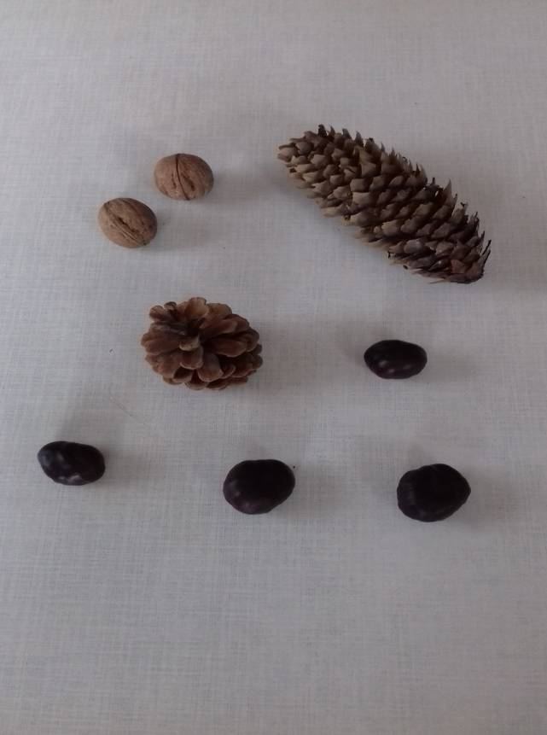

Slide 26
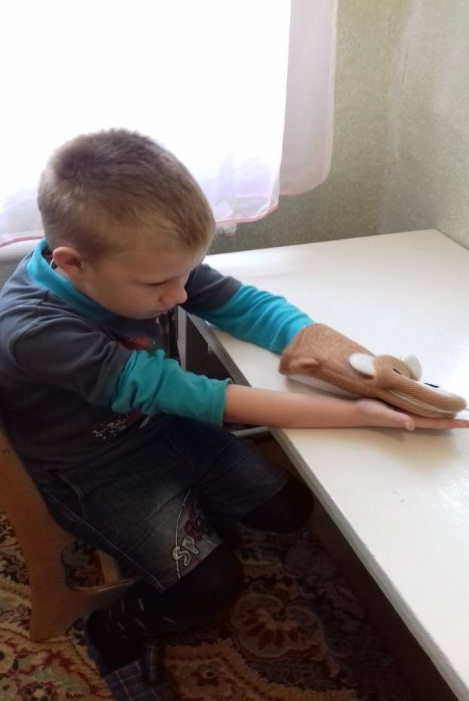
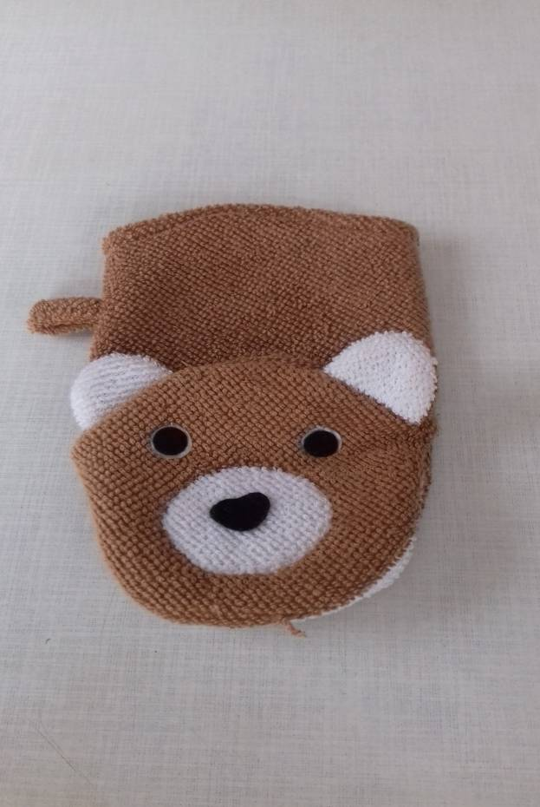

Slide 27
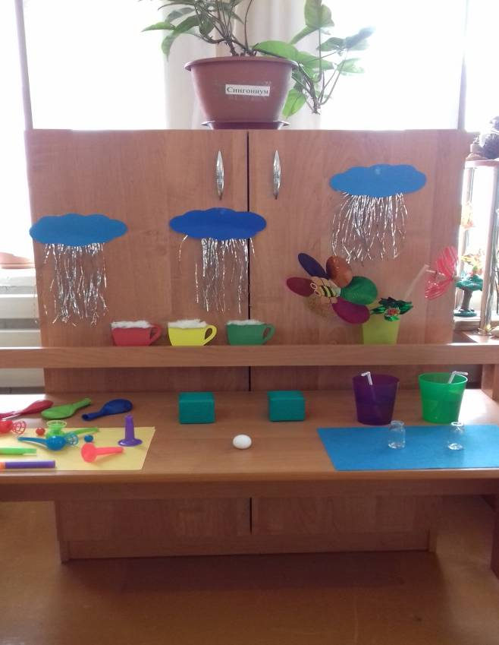

Slide 28
Итог:
У большинства детей формируется понимание о необходимости заботиться о своем здоровье.
Создается атмосфера взаимопонимания, направленная на развитие и укрепление здоровья детей.

